Slide 1
«Организация многоуровневой системы обучения в бережливых ВУЗах»
Давыдова Надежда Станиславовна, д.э.н., руководитель проекта АО «ПСР», координатор Ассоциации бережливых ВУЗов

Slide 2
Ассоциация бережливых ВУЗов
28 ноября 2018 года на форуме «Проектная и бережливая синергия как фактор повышения производительности труда» в Белгороде создана Ассоциация бережливых ВУЗов страны
Председатель | 1 | Майкопский государственный технологический университет
Сопредседатель | 2 | Белгородский государственный национальный исследовательский университет
Члены Ассоциации | 3 | Удмуртский государственный университет
 | 4 | Кемеровский государственный университет
 | 5 | Кировский ГМУ Минздрава РФ
 | 6 | Сибирский ГМУ Минздрава РФ
 | 7 | Пятигорский медико-фармацевтический институт
 | 8 | Нижегородский государственный инженерно-экономический университет
 | 9 | Белгородский государственный институт искусств и культуры
 | 10 | Приволжский исследовательский медицинский университет Минздрава РФ
Почетный член Ассоциации | 11 | Госкорпорация «Росатом»
Цели ассоциации:
восстановление и развитие российской управленческой школы научной организации труда на платформе бережливого производства и других прогрессивных управленческих моделей.
формирование авторитетного профессионального сообщества для открытого обсуждения хода реализации бережливых проектов в ВУЗах;
создание системы всеобщего обучения методам бережливого производства на уровне ВУЗов с целью формирования гражданина и решения поставленной Правительством РФ задачи повышения производительности труда.

Slide 3
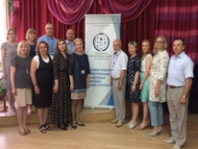
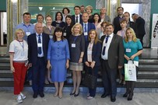
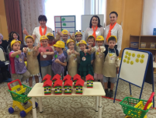
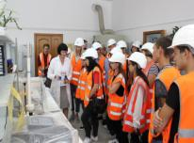
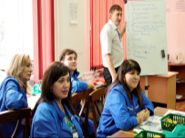
Применение бережливых методов в образовании
ВУЗы
Лицей, гимназия, школа
Колледжи
Детский сад
Ассоциация бережливых ВУЗов
Лига бережливых колледжей
Клуб директоров бережливых школ и д/c
Влияние на реализацию национальных проектов «Образование», «Наука»

Slide 4
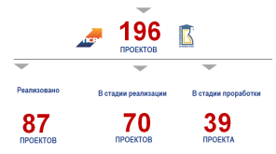
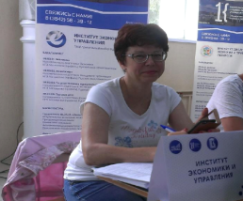
Формирование методических рекомендаций
Организован и проведен конкурс проектов «Бережливый ВУЗ: эффективность и качество работы приемной комиссии»
Реализация 5-7 однотипных проектов
Разработка конкурсной документации
Подготовка методических рекомендаций на основании лучшей практики
Организация и проведение конкурса
Выбор лучших проектов, награждение победителей
1 место – КемГУ
2 место – БелГУ
3 место - УдГУ
На конкурс подали документы 6 ВУЗов

Slide 5
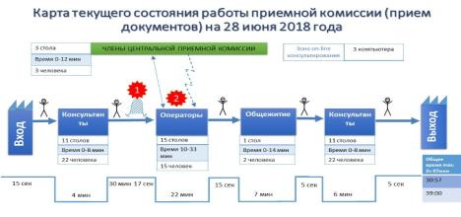
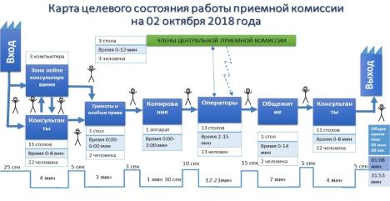
Проект «Повышение эффективности работы приемной комиссии»
Цель проекта: Повышение удовлетворенности абитуриентов, их родителей, сотрудников приемной комиссии КемГУ за счет сокращения времени на подачу документов
1 место по результатам конкурса
Показатели | БЫЛО | СТАЛО | +/-
Общее время нахождения абитуриента в приемной комиссии | 1 час 05 минут | 35 минут | - 30 мин
Время ожидания в очереди | 30 мин 17 сек | 5 мин | - 25 мин 17 сек
Время подачи документов у операторов | 22 мин 12 сек | 13 мин 03 сек | - 9 мин 9 сек
Количество принятых абитуриентов одним оператором в течение дня | 18 чел. | 32 чел. | +14 чел
Удовлетворенность абитуриентов и их родителей работой приемной комиссии КемГУ | 85% | 92% | +7п.п
Удовлетворенность сотрудников приемной комиссии КемГУ условиями труда | 79% | 96% | +17п.п

Slide 6
Динамика развития и задачи на 2020 год
Динамика роста активности в образовательных организациях
2018 год – 5 ВУЗов, 20 проектов
2019 год – 10 ВУЗов, 200 проектов
2020 год – 15 ВУЗов, 300 проектов
Старт работ
2020 год:
Проведение конкурса. Формирование методических рекомендаций
Создание комплексной фабрики процессов. Сертификация фабрики.
Подготовка профессиональных кадров в области бережливого управления. Школа наставников
2019 год:
2018 год:
Развитие Ассоциации бережливых ВУЗов
Переход от проектной деятельности – к системной работе.
Поток создания ценности «Детский сад – школа – колледж –ВУЗ – образование на протяжении всей жизни».
Проведение конкурса «Повышение эффективности и качества работы приемной комиссии».
Разработка методических рекомендаций
2017 год:
Развитие проектной деятельности в ВУЗах.
Создание в ВУЗах фабрик процессов.
Создана Ассоциации бережливых ВУЗов
Первые проекты в ВУЗах.
Конференции по обмену опытом

Slide 7
Вопросы, обсуждаемые в МНиВО РФ:
Схема работы:
Участие представителей Министерства науки и высшего образования Российской Федерации в работе Форума «Бережливое образование» (26 - 28 ноября 2019 года, Белгород).
Определение ответственного лица в Министерстве науки и высшего образования Российской Федерации, курирующего направление «Бережливый ВУЗ» и взаимодействующего с ГК «Росатом» и другими заинтересованными сторонами. Создание проектного офиса в министерстве (по примеру Министерства здравоохранения Российской Федерации).
Проведение конкурса. Формирование методических рекомендаций.
Создание комплексной фабрики процессов. Сертификация фабрики.
Подготовка профессиональных кадров в области бережливого управления. Школа наставников
Создание образцов в ВУЗах совместными усилиями Министерства науки и высшего образования Российской Федерации, Ассоциации бережливых ВУЗов России и ГК «Росатом».
Тиражирование успешного опыта. Стандартизация основных процессов с целью тиражирования.
7

Slide 8
Задача 1. Проведение конкурса. Формирование методических рекомендаций
Цель и задачи конкурса
Целью проведения Конкурса является создание системы мотивации заинтересованных участников и разработка методических рекомендаций.
Задачи Конкурса:
решение задачи обмена лучшими практиками среди бережливых ВУЗов ;
вовлечение работников;
Развитие инициатив, активного, деятельного участия в повышении эффективности работы ВУЗа;
объединение усилий всех заинтересованных участников.
Итоги конкурса
«Бережливые ВУЗы - лидеры» - это те ВУЗы (не более 3), которые продемонстрировавшие наиболее высокие показатели деятельности и соответствия критериям бережливого ВУЗа (не менее 90% соответствия).
«Бережливые ВУЗы - кандидаты» - это те ВУЗы, которые продемонстрировали хорошие результаты реализованных проектов. Реализовано от 70 до 90 % критериев.
«Бережливые ВУЗы - участники конкурса» - ВУЗы, в которых реализовано до 70% критериев бережливого ВУЗа.
Всем участникам Конкурса выдаются памятные дипломы.
Конкурсная документация
На Конкурс принимается следующий пакет документов от ВУЗА:
Проекты, реализованные в 2019 году.
Проекты, планируемые к реализации в 2020 году, оформляются в виде паспорта проекта . Приветствуются проекты, реализуемые совместными усилиями органов государственной власти субъекта РФ, промышленных предприятий и других заинтересованных участников.
Что важно?
Определить критерии бережливого ВУЗа.
Готовность и уровень
зрелости образцов.
8

Slide 9
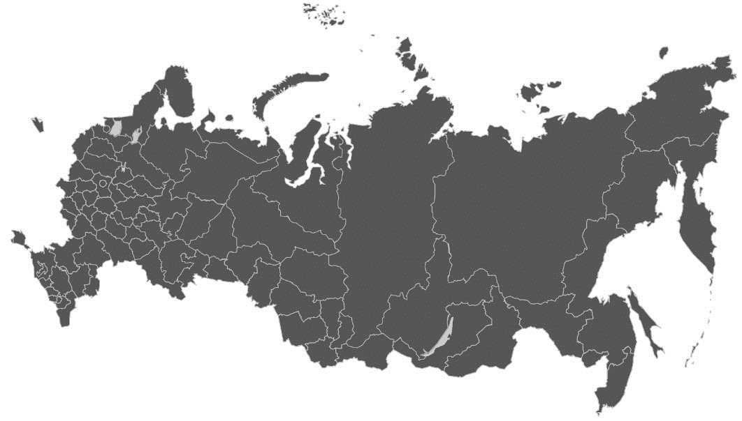
Задача 2. Создание комплексной фабрики процессов. Сертификация фабрики
Обучение всех категорий персонала организаций
Фабрика по логистике материалов/ транспорта
Фабрика по закупкам
ЛИДЕРСКИЙ УРОВЕНЬ 2020
Фабрика по потоку 2
1. СОЗДАНИЕ КОМПЛЕКСНОЙ «ФАБРИКИ ПРОЦЕССОВ»
ФАБРИКА процессов
На КЛЮЧЕВОЙ ПОТОК/
процесс
Фабрика по набору персоналу
Фабрика по меж.вед./ контрольным /регулирующим процедурам
Сертификация фабрик МНиВО РФ
Фабрика офисных процессов
Базовый уровень
Развитый уровень
Лидерский уровень
4 квартал 2020
2016 2017 2018 2019 2020

Slide 10
Задача 3. Подготовка профессиональных кадров. Школа наставников
Цели проекта
Подготовка профессиональных кадров, способных не только реализовывать проекты в различных сферах деятельности, но и формировать систему управления.
Формирование странового образца бережливого ВУЗа.
Формирование принципиально новой системы обучения бережливых кадров.
ПСР – ПРОИЗВОДСТВЕННАЯ СИСТЕМА РОССИИ
ПСР - профессионал
Структура обучения
Умеет разрабатывать и реализовывать проекты в ВУЗе, есть опыт минимум по 3 проектам, тренер на фабрике процессов
Умеет разрабатывать и реализовывать проекты в различных сферах деятельности, есть опыт наставничества минимум по 3 проектам в различных сферах
Умеет создавать систему управления, мотивации и наставничества в различных отраслях и сферах деятельности
Теория
Практика
ЛИЧНЫЙ ПРОЕКТ
ПСР - наставник
ПСР - лидер
Учебные курсы и модули
Реализация как минимум 3 проектов в различных ВЭД
«Основные инструменты lean: картирование, работа с проблемами, стандартизация.
Фабрика процессов и симуляционные игры
«Визуальное управление»
«Управление изменениями и вовлечение»
«Реализация бережливых проектов»
« Продвинутые инструменты Lean: Канбан, TPM, SMED, встроенное качество
Критерии выбора проектов
1. Влияние на реализацию проектов «Эффективный регион»
2. Влияние на показатели для оценки эффективности деятельности глав регионов по достижению целей нацпроектов
Фазы реализации проекта «Школа наставников»
Открытие и подготовка проекта
Диагностика и целевое состояние
Реализация
Защита результатов и закрытие проектов
Определение направлений и руководителей рабочих групп
Обучение (Основы и картирование)
3. Первичное картирование
4. Подготовка паспортов проектов
Оценка паспортов проектов:
- актуальность
оцифровка целей;
«Kick-off meeting» проекта
2. Принятие решения о реализации
3. Обучение. (инструменты lean)
Реализация изменений и улучшений на пилотной площадке
Разработка, пересмотр регламентирующих документов
Выработка идеального состояния
Обучение (инструменты lean и др.
Защита реализованных проектов
2.План реализации последующих проектов и выход на уровень лин-профессионалов.
0
1 мес
1мес
5 месяцев
2 месяца
9мес

Slide 11
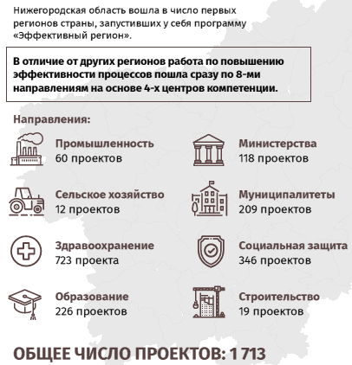
Национальный институт производительности
Цели проекта
Обучение 1000 человек в год.
Формирование практикоориентированной системы обучения бережливых кадров (70 процентов времени на площадке).
Формирование страновой сети подготовки кадров.
Именно в Нижнем Новгороде:
Создание базы данных
Осуществляют деятельность Росатом, Ростех, ГАЗ, Лукойл, Русполимет, Русвинил, Сибур, Оргхим
Связь науки, образования и бизнеса
Наличие бережливых площадок для обучения в Нижнем Новгороде
Изучение передовых технологий
Реализация проекта «Эффективная губерния»

Slide 12
Анализ программ в ВУЗах Ассоциации
ВУЗ- разработчик | Наименование программы | Категория слушателей | Часы\ дни
НИУ «БелГУ» | Основы бережливого управления | Высшее образование, опыт работы в сфере управления 1 год | 22 \5
Кировский ГМУ | Организация рабочего пространства в медицине (применение инструмента бережливого производства «5с») | Врачи-специалисты | 18\3
БГИИК | Бережливое производство в учреждениях творческой направленности | Руководители учреждений культуры и искусства | 72\10
НГИЭУ | Бережливое производство | Высшее образование | 72
МГТУ | Основы бережливого производства | Высшее образование | 16\3
УдГУ | Управление проектами в бережливой медицине | Руководители и специалисты с высшим образованием | 72

Slide 13
Анализ программ в ВУЗах Ассоциации
ВУЗ- разработчик | Фабрика процессов (ч) | Инструменты
 |  | Стандартизированная работа | Визуализация | 5С | Картирование | Диаграмма Исикавы | 5 почему | 7 видов потерь | Хронометраж | Философия БП, ценности | Управление бережливыми проектами | Встроенное качество | Диаграмма Парето | Канбан | Работа с установками
НИУ «БелГУ» | 4 | + | + | + | + | + | + |  |  | +
Кировский ГМУ | 6 |  |  | + |  |  |  | + | + | +
БГИИК | - |  |  |  |  |  |  |  |  | +
НГИЭУ | - |  |  | + | + |  |  | + |  | + | +
МГТУ | 6 | + |  | + | + | + |  | + |  | + | + |  | +
УдГУ | + | + |  | + | + |  | + | + | + | + |  |  | + | + | +

Slide 14
Учебный план программы
Номер темы | Наименование темы | Всего учебных занятий по расписанию | Из них по видам учебных занятий |  | Время, отводимое на самостоятельную работу | Количество дней на изучение темы
 |  |  | Лекции | Практические занятия
Т1 | Обсуждение идеи авторского проекта обучающегося | 2 |  | 2 |  | 1
Т2 | Философия, ценности и принципы БП. Выделение процесса в соответствии с авторским проектом обучающегося. Бизнес-процесс как поток создания ценности для потребителя. Значимая работа, незначимая работа, потери. | 6 | 2 | 4
Т3 | Разработка карточки (паспорта) авторского проекта обучающегося. | 2 |  | 2 |  | 1
Т4 | Картирование потока создания ценности как инструмент визуализации процессов. Анализ проблем с помощью картирования. | 4 |  | 4
Т5 | Защита паспорта (карточки) проекта, тестирование его жизнеспособности. | 2 |  | 2
Т6 | Решение проблем | 4 |  | 4 |  | 1
Т7 | Разработка дорожной карты и ТПР (при необходимости) авторского проекта обучающегося. | 2 |  | 2
Т8 | Проектный практикум | 17 |  |  | 17 | 50-90
Т9 | Работа с установками, мотивация, вовлеченность персонала организации. | 4 |  | 4 |  | 1
Т10 | Фабрика процессов как инновационная форма обучения философии, ценностям, принципам и инструментам БП. | 6 |  | 6 |  | 1
Т11 | Методы и инструменты БП | 10 |  | 10 |  | 2
Т12 | Стандартизация как инструмент закрепления улучшений. | 4 |  | 4 |  | 1
Т13 | Система управления бережливыми проектами | 2 | 2
Т14 | Разработка карточек (паспортов) 3 новых проектов. | 4 |  | 4 |  | 1
 | Итоговая аттестация | 3 |  | 3
 | Итого | 72 | 4 | 51 | 17

Slide 15
Курсы повышения квалификации
Программа на 72 часа, построенная на принципах вытягивания:
1. Участник приходит с идеей проекта, делаем паспорт проекта.
2. Реализация и защита проекта.
3. Инструменты под задачу. 3 новых проекта.
Итог: Защита 4 проектов!
! Необходимо утвердить программу курсов повышения квалификации в МНиВО РФ

Slide 16
Проектирование системы обучения в РФ
Глобальная потребность в бережливых кадрах!
Рабочий
Базовые знания
Продвинутые знания
Специалист
Продвинутые знания
Углубленные знания
Руководитель
Как сформировать систему?
Как управлять системой?
Углубленные знания
Базовые знания
Продвинутые знания
Исследования в области бережливого управления (кандидатские и докторские диссертации)
Тренер
Тренерские курсы:
Для Специалистов,
Рабочих, Руководителей
Магистратура в области бережливого управления

Slide 17
Запуск нового проекта!!! Школа наставников
Цели проекта
Подготовка профессиональных кадров, способных не только реализовывать проекты в различных сферах деятельности, но и формировать систему управления.
Формирование странового образца бережливого ВУЗа.
Формирование принципиально новой системы обучения бережливых кадров.
ПСР – ПРОИЗВОДСТВЕННАЯ СИСТЕМА РОССИИ
ПСР - профессионал
Структура обучения
Умеет разрабатывать и реализовывать проекты в ВУЗе, есть опыт минимум по 3 проектам, тренер на фабрике процессов
Умеет разрабатывать и реализовывать проекты в различных сферах деятельности, есть опыт наставничества минимум по 3 проектам в различных сферах
Умеет создавать систему управления, мотивации и наставничества в различных отраслях и сферах деятельности
Теория
Практика
ЛИЧНЫЙ ПРОЕКТ
ПСР - наставник
ПСР - лидер
Учебные курсы и модули
Реализация как минимум 3 проектов в различных ВЭД
«Основные инструменты lean: картирование, работа с проблемами, стандартизация.
Фабрика процессов и симуляционные игры
«Визуальное управление»
«Управление изменениями и вовлечение»
«Реализация бережливых проектов»
« Продвинутые инструменты Lean: Канбан, TPM, SMED, встроенное качество
Критерии выбора проектов
1. Влияние на реализацию проектов «Эффективный регион»
2. Влияние на показатели для оценки эффективности деятельности глав регионов по достижению целей нацпроектов
Фазы реализации проекта «Школа наставников»
Открытие и подготовка проекта
Диагностика и целевое состояние
Реализация
Защита результатов и закрытие проектов
Определение направлений и руководителей рабочих групп
Обучение (Основы и картирование)
3. Первичное картирование
4. Подготовка паспортов проектов
Оценка паспортов проектов:
- актуальность
оцифровка целей;
«Kick-off meeting» проекта
2. Принятие решения о реализации
3. Обучение. (инструменты lean)
Реализация изменений и улучшений на пилотной площадке
Разработка, пересмотр регламентирующих документов
Выработка идеального состояния
Обучение (инструменты lean и др.
Защита реализованных проектов
2.План реализации последующих проектов и выход на уровень лин-профессионалов.
0
1 мес
1мес
5 месяцев
2 месяца
9мес

